Slide 1
Goda egenskaper

Slide 2
Upphovsrätt för detta verk
Detta verk är framtaget i anslutning till kursen Inledande programmering med C# vid Linnéuniversitetet.
Du får använda detta verk så här:
Allt innehåll i detta verk av Mats Loock, förutom Linnéuniversitetets logotyp och symbol samt fotografier, är licensierad under:
Creative Commons Erkännande-IckeKommersiell-DelaLika 2.5 Sverige licens. http://creativecommons.org/licenses/by-nc-sa/2.5/se/
Det betyder att du i icke-kommersiella syften får:
kopiera hela eller delar av innehållet
sprida hela eller delar av innehållet
visa hela eller delar av innehållet offentligt och digitalt
konvertera innehållet till annat format
du får även göra om innehållet
Om du förändrar innehållet så ta inte med Linnéuniversitetets logotyp och symbol samt fotografier i din nya version!
Vid all användning måste du ange källan: ”Linnéuniversitetet – Inledande programmering med C#” och en länk till https://coursepress.lnu.se/kurs/inledande-programmering-med-csharp och till Creative Common-licensen här ovan.

Slide 3
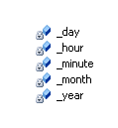
Du har ett problem
Du ska skriva en klass, som håller ordning på år, månad, dag, timme och minut.
Som objektorienterad programmerare vet du att det inte är bra att låta fält vara publika – de SKA vara privata.
Men vilka alternativ finns det om det privata data i ett fält ska kunna läsas eller ändras?

Slide 4
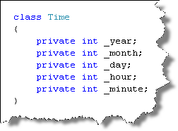


Början till en klass
Bra! En klass med privata fält. Du har nu början till en klass, men...
…klassen är meningslös som den är nu. Hur har du t.ex. tänkt komma åt datat i det privata fält _hour?

Slide 5
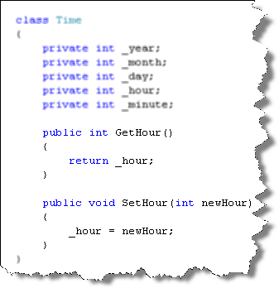
En bra metod?
En publik åtkomstmetod som returnerar det privata fältets värde, och…
…en publik modifierarmetod som skriver ett nytt värde i det privata fältet.
Nästan rätt! Nu kommer du åt det privata fältet, MEN du kan ju sätta _hour till vilket värde som helst.

Slide 6
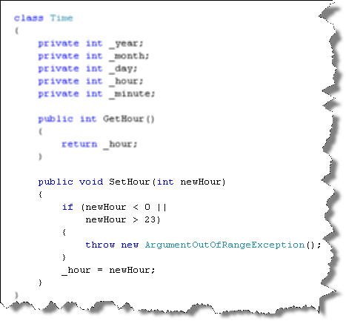
En något bättre metod
En ”if”-sats kontrollerar att parametern newHour inte har ett orimligt värde, d.v.s. ett värde mindre än 0 eller större än 23. Skulle det inträffa kastas ett undantag.
Bra! Nu skyddas datat i fältet.

Slide 7
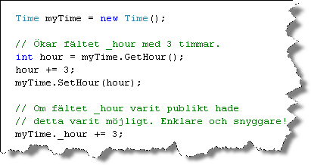
Det finns nackdelar med metoden
Rätt så omständigt sätt att lägga till tre timmar på.
Enklare men omöjligt! Fältet måste vara ju vara publikt för att detta ska vara möjligt. Fält ska ju vara privata.
Du vet väl att det finns något som heter egenskaper (properties). Det är ett sätt att kombinera fördelarna som ett publikt fält har med fördelarna som en modifierarmetod har.

Slide 8
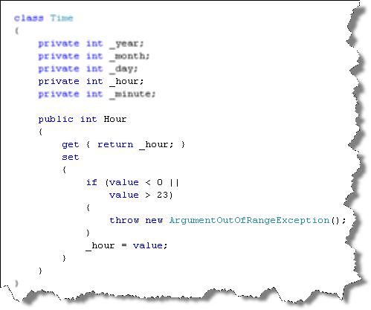


Vad är egenskaper?
En egenskap är en blandning mellan fält och metod. En egenskap kan användas exakt på samma sätt som ett fält.
En egenskap kan innehålla två kodblock.
I get-metoden skrivs kod som körs då egenskapen läses.
I set-metoden skrivs kod som körs då någon tilldelar egenskapen ett nytt värde. value är en dold parameter som innehåller datat som skickas.
Klassen är inte komplett men du ska nu veta vad en egenskap är.

Slide 9
Nu ska du kunna
Kapsla in fält med egenskaper.
Validera data som skrivs till ett fält.
Förstå nyttan med egenskaper jämfört med att använda rena åtkomst- och modifierarmetoder.

